Slide 1
PRÉPARATIONS PARENTÉRALES

Slide 2
PLAN DU COURS
I- GÉNÉRALITÉS
Définitions
Avantages
Inconvénients
Voies d’administration
Types de PP
II- PROPRIÉTÉS DES PRÉPARATIONS PARENTÉRALES
1. Limpidité
2. Neutralité
3. Isotonie
4. Absence de pyrogènes
5. Stérilité

Slide 3
III- FORMULATION
1-Choix de la forme
2- Excipients
3-Récipients et matériaux de conditionnement
IV- FABRICATION
1- Notion BPF
2- Méthodes de préparation
V- ESSAIS

Slide 4
I- GÉNÉRALITÉS

Slide 5
1- DÉFINITIONS
Préparations parentérales:
Préparations stériles destinées à être injectées, perfusées ou implantées dans le corps humain ou animal.
la voie parentérale:
Introduction du médicament dans l’organisme par effraction du tissu cutané à l’aide d’instruments adéquats.
Médicament déposé à l’intérieur d’un tissu ou déversé dans le torrent circulatoire.

Slide 6
2- AVANTAGES
Rapidité d’action.
Biodisponibilité optimale ou maximale: peu ou pas de
dégradation du P.A.
Administration de produits non absorbables ou dégradables par d’autres voies.
Traitement de patients inconscients.
Apport massif de liquides.
Éviter certains effets secondaires sur le système digestif (PA irritants)

Slide 7
3- INCONVÉNIENTS
Douleur à l’injection.
Risque infectieux.
Traitement difficile en ambulatoire.
Recours à un personnel qualifié pour l’administration.
Fabrication délicate (produits stériles et apyrogènes).

Slide 8
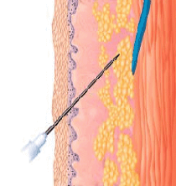
4- VOIES D’ADMINISTRATIONS
Voies courantes:
a) Voie sous cutanée (SC) :
Administration de faibles volumes ( 1à 2 ml) en bolus.
À l’aide d’aiguilles courtes (1Cm) et fines .
Ex: insuline , vaccins

Slide 9
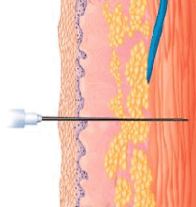
b) Voie intramusculaire: (IM)
Administration de volume plus ou moins important (souvent de 5 à 10 ml mais jusqu’à 20 ml)
Aiguilles de plusieurs Cm à biseau court et large lumière.

Slide 10
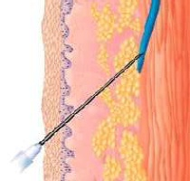
c) Voie intraveineuse :( IV)
En bolus :volumes: 5-20 ml.
En perfusion les volumes peuvent atteindre des centaines de ml.

Slide 11
Voies les moins utilisées:
V. Intradermique
V. Intra artériel
V. Intrarachidienne
V. Intra articulaire
V. Intra cardiaque
V. Intra oculaire.

Slide 12
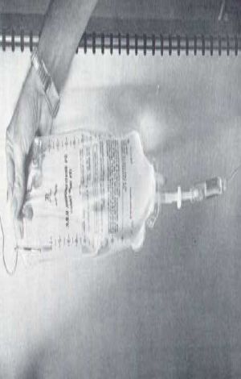
5- DIFFÉRENTS TYPES DE PP:
Préparations injectables:
- Solutions, Emulsions, ou Suspensions stériles contenant P.A., eau PPI, liquides non aqueux stériles, ou mélange des deux.
Unidoses.
Multidoses.
Préparations pour perfusion intraveineuse:
- Solutions aqueuses ou émulsions à phase continue aqueuse, stériles, et normalement isotonique au sang, administrées à grand volume:
- Elles ne sont pas additionnées de conservateurs antimicrobiens.

Slide 13
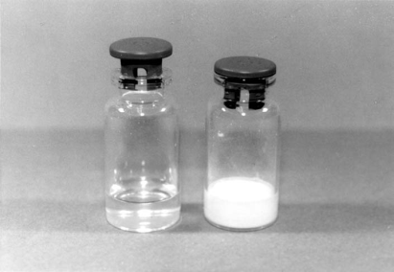
Préparations à diluer pour inj ou pour perfusion IV:
- Solutions stériles concentrées destinées à être injectées ou administrées par perfusion après dilution dans un liquide spécifié.
Poudres pour inj ou perfusion IV:
- Substances solides et stériles, réparties dans leurs récipients définitifs
- Elles donnent rapidement après agitation avec le volume prescrit de liquide stérile spécifié, soit une solution limpide et pratiquement exempte de particules, soit une suspension homogène.

Slide 14
Gels injectables :
Gels stériles dont la viscosité permet de garantir une libération modifiée de la (ou des) substance(s) active(s) au site d’injection.
Implants injectables:
- Préparations solides, stériles, de taille et de forme appropriées à l’implantation parentérale. Ils assurent une libération du P.A. sur une longue durée.

Slide 15
II- PROPRIÉTÉS DES PRÉPARATIONS PARENTÉRALES
1. Limpidité
2. Neutralité
3. Isotonie
4. Absence de pyrogènes
5. Stérilité

Slide 16
1- LIMPIDITÉ
• Toute solution examinée dans des conditions appropriées est limpide et exempte de particules visibles à l ’œil nu.
Origine des particules:
Récipients: bouchon, verre...
Pendant le remplissage: air , matériel , habits du personnel, filtres…
Au cours du stockage: précipités du produit
Risques:
Accidents rares.
• I.V.: formation de micro-thrombus, granulomes => risque d’embolie
• IM/SC: Enkystement, Réaction à corps étranger

Slide 17
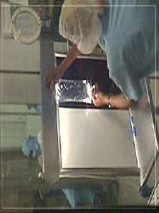
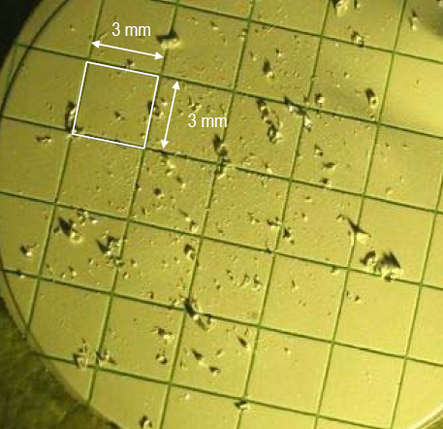
Comment assurer la limpidité?
Filtration clarifiante + antivoltigeur
Contrôle de limpidité:
Particules visibles:
-Effectué sur 100% des récipients
-Examen visuel: (mirage)
- Normes : 0 particules/ récipient
Particules non visibles:
- Utiliser l’une de ces méthodes:
Méthode optique automatique
Microscope: examen après filtration.
- Normes: voir tableau ( selon Ph.Eur)

Slide 18
Normes pour la méthode 1:
 | ≥ 10 µm | ≥ 25 µm
Petit volume : < 100 ml | ≤ 6000 / récipient | ≤ 600 / récipient
Grand volume : > 100 ml | ≤ 25 /ml | ≤ 3 /ml
Normes pour la méthode 2 :
 | ≥ 10 µm | ≥ 25 µm
Petit volume : < 100 ml | ≤ 3000 / récipient | ≤ 300 / récipient
Grand volume : >100 ml | ≤ 12 /ml | ≤ 2 /ml

Slide 19
2- NEUTRALITÉ
Rôle du pH:
Stabilité du PA
Activité du PA
Tolérance de l’organisme
pH physiologique:
(7,35-7,40)

Slide 20
Tolérance de l'organisme aux variations du pH:
Elle dépend de la présence ou non de substances tampons.
Les préparations inj non tamponnées:
IV: tolérance de 3 à 10,5
les autres voies: de 4 à 9
les préparations inj tamponnées:
Les solutions inj tamponnées sont < tolérées que les solutions de même pH non tamponnées.

Slide 21
Ajustement du pH:
02 ca de figures:
1- PA stable à pH non physiologique:
Ajuster le pH par un acide ou une base
Si le PA n’est stable que dans une zone étroite de pH => tamponner avec un mélange tampon à faible pouvoir tampon et à faible concentration .
Sinon: présenter le PA sous forme de poudre.
2- stabilité maximale du PA au voisinage de la neutralité:
Ajuster avec une solution tampon.
NB: solutés massifs :éviter l’usage de tampons.

Slide 22
Tampons utilisés:
Tampon phosphate : pH:5,4 à 8
Tampon citrate: pH 3 à 6
Tampon acétate : pH : 3,6 à 5,6
Tampon carbonate : pH : 9,2 à 10,7
Contrôles:
Mesure de pH:
- Réactifs colorés ou pH-mètre.
Mesure du pouvoir tampon
Essais de stabilité en fct du pH et en fct des agents utilisés.

Slide 23
3- ISOTONIE:
Les préparations injectables qui doivent entrer en contact avec les liquides tissulaires doivent avoir dans la mesure du possible la même pression osmotique que ceux-ci.
Pourquoi?
Maintenir l’intégrité des cellules vivantes et éviter les lésions tissulaires.

Slide 24
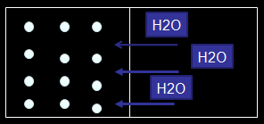
Notion physique : La pression osmotique
• La pression osmotique varie avec le nombre d’éléments dissous (molécules et ions)
P = CRT
C : concentration molaire
R : constante des gazes parfaits
T : température absolue en degré K

Slide 25
Notion Physiologique:
GR en présence de solutions de NaCl à différentes concentrations:
1
2
3
Osmolarité plasma= 279 mosm/ l
Solutions ayant une osmolarité [270- 300] mosm/l => considérées comme iso-osmolaires

Slide 26
Détermination de la concentration isotonique:
Abaissement cryoscopique :
Loi de Raoult :
Δt = - K . C/M
K : constante dépendant du solvant (= 18,6 pour l'eau)
M : poids moléculaire.
C : concentration en grammes pour 100 g de solvant
Pour les solutions d'électrolytes, il faut introduire un coefficient de dissociation i.
Δt = - K . I . C/M
Δt du plasma = - 0,52°C.
1 mosm/kg - 0,00186
S Isotonique - 0,52
Exemples:
Glucose (M = 180) 0,279.180 = 5,02 % .
Na Cl (M= 58 , i=1,85 ) 0,279 . 58 . 1,85 = 0,882 %.
S isotonique= 279 mosm/kg

Slide 27
Ajustement de l’isotonie des solutions injectables
Il est à envisager lorsque
La solution est hypotonique
Contenant moins de 270
Milliosmoles.
Concentration (addition d’isotonisants : NaCl, glucose ou mannitol….)
La solution est hypertonique
Contenant plus de 300 mosm/L
Dilution (addition d’eau distillée)
Ajustement

Slide 28
COMMENT?
Formule de LUMIERE et CHEVROTIER :
X %= (δt - δ1) / δ2 .
X: poids en g d’isotonisant pour 100 ml de soluté
δt: 0,52
δ1: abaissement cryoscopique du soluté à isotoniser
δ2: abaissement cryoscopique d’une solution à 1% d’isotonisant
Méthode des équivalents:
PM du NaCl/PM du PA
Ex: équivalent de morphine = 0,15 => 1 g de morphine ⬄ 0,15 g de NaCl
Pour préparer une solution à 2% de morphine il faut:
0,9%-0,3%= 0,6% de NaCl

Slide 29
Contrôle de l’isotonie :
Il existe 2 méthodes:
1° / Méthode par hémolyse :
- Détermination du degré d’hémolyse
(37°C, 20’)
tube à centrifuger
Soluté à examiner
Incubation
0,05 ml de culot sg
centrifugation
Lecture de l’intensité de la coloration
Proportion-nelle au degré de l’hémolyse
Pas de coloration solution isotonique
Lecture contre le blanc

Slide 30
2° / Méthode à l’hématocrite :
- Détermination du volume globulaire dans des conditions déterminées :
1ml de purée globulaire
Solution à étudier
plasma
Temps d’incubation
Comparaison des volumes globulaire des deux tubes
Trois éventualités peuvent se présenter
plasma
Purée globulaire
=
>
<
Témoin
isotonique
hypotonique
hypertonique

Slide 31
4- ABSENCE DE PYROGÈNES (APYROGÉNICITÉ)
« Toutes les pp doivent être apyrogène »
Pyrogènes:
• Substances susceptibles de provoquer par
injection une brusque élévation de température
• Substances d’origine naturelle
• Pyrogènes les mieux connus sont ceux des
bactéries gram-négatif.
Agissent à des doses extrêmement faibles

Slide 32
Effets:
- frissons intenses
- température > 40 °C
cyanose, pouls rapide, céphalée
Origine:
- champignons inférieurs
- levures
- bactéries

Slide 33
Propriétés physico-chimiques:
- Relativement thermorésistantes
- Détruits par acides, bases, oxydants
- Solubles dans l'eau
- Adhèrent aux surfaces hydrophobiques
- Traversent filtres stérilisants.

Slide 34
Elimination des pyrogènes :
Dépyrogénisation des solutions:
Distillation
Osmose inverse
Ultrafiltration (100 kd)
Adsorption sur charbon actif
Dépyrogénisation des surfaces:
Rinçage avec de l'eau apyrogène
Chauffage en milieu acide/alcalin
Traitement par oxydants; ex. Peroxyde, permanganate
Chaleur sèche 250 °C pendant au moins 30 min

Slide 35
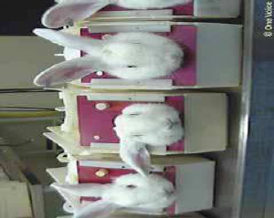
Essai des pyrogènes:
- Obligatoire pour les solutés d’un volume > 15ml
Méthode 1: Mesure de l’élévation de T° rectal du lapin:
Principe: Mesurer l’élévation de T° provoquée chez le lapin par l’injection intraveineuse d’une solution stérile du produit à examiner.
Choix des lapins:
Poids 1,5 à 2 kg
Sensibilité normale aux pyrogènes
Nourris suivant un régime complet, équilibré et exempt d’antibiotiques
Pas de perte de poids au cours de la semaine précédant l’essai

Slide 36
Conduite de l’essai:
L’essai est réalisé sur 3 lapins.
Mesure de la température avant l’injection du produit en utilisant des Thermomètres de précision 0,1°C.
Chauffage préalable des liquides à examiner à ≈ 38,5 °C
Injection lente de la solution dans la veine marginale de l’oreille du lapin ( durée max 4 min)
Suivi de la T° rectale ( 1h ; 1,30h ; 2h et 3h)
Détermination de la réponse de chaque animal :
( T° _{max} – T° _{initiale})

Slide 37
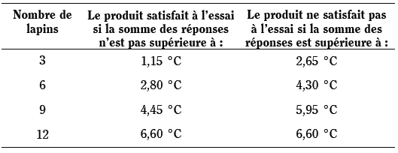
Interprétation des résultats :

Slide 38
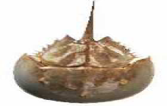
Méthode 2: Endotoxines bactériennes:
Test LAL (limulus test):
Réactif: lysat d’amaebocyte d’un crabe : le limule.
Principe de l’essai:
Réactif + solution à examiner :test positif => Coagulation de la solution.
Endotoxine
PROENZYME
ENZYME ACTIVE
37 °C, 1h
Dans le réactif LAL
PROTEINE COAGULOGÈNE
GEL
En solution dans le réactif LAL

Slide 39
5- STÉRILITÉ
Les PP doivent être stériles : au cours de leur préparation tout doit être mis en œuvre pour éviter au maximum l’introduction d’agents de contamination et par la suite tout est mis en œuvre pour détruire et éliminer les germes présents dans la préparation
But: Priver le produit :
– des microorganismes pathogènes(=Risque d’infection pour le malade)
– des microorganismes non pathogènes (=Problème de conservation des médicaments)

Slide 40
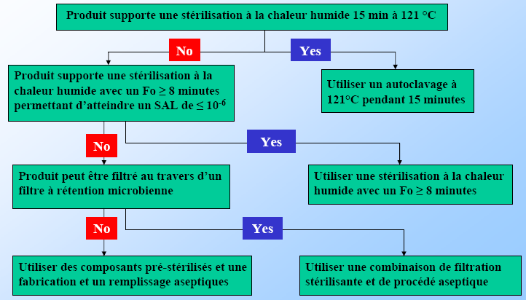
Choix de la méthode de stérilisation
Arbre décisionnel

Slide 41
Essai de stérilité:
Milieux de culture:
- Milieu au thioglycolate:
Recherche des bactéries anaérobies et même aérobies.
Le milieu à l’hydrolysat de caséine :
Recherche des levures et moisissures et des bactéries aérobies.
Méthodes:
Filtration sur membrane
Ensemencement direct

Slide 42
III- FORMULATION

Slide 43
1- CHOIX DE LA FORME GALÉNIQUE:
Le choix de la forme G dépend :
Des propriétés physique du PA:
Sa stabilité en solution
Sa stabilité à la chaleur
Sa solubilité
Mode d’action recherché:
Action locale ou systémique
Immédiate ou prolongée

Slide 44
2- EXCIPIENTS:
2- 1- SOLVANTS
EPPI: 02 types:
EPPI en vrac :
destinée à la préparation .
• Utilisation dans les heures suivant sa distillation ou maintenue à 80°C et UV.
• Installation de stockage et distribution en acier
inoxydables
Eau stérilisée ppi:
EPPI en vrac réparties dans des récipients appropriés fermés et stérilisés dans des conditions telles que l’eau soit exemptes de Pyrogènes.
Destinée à la dissolution ou la dilution

Slide 45
2-2- SOLVANTS NON AQUEUX:
a) Miscible à l’eau:
En mélange avec l’eau:
– Pour dissoudre un PA insoluble ou peu soluble dans l’eau (digitoxine)
– Pour diminuer la viscosité du solvant principal
– Pour éviter d’injecter les solvants non aqueux à l’état pur
– Protéger le PA vis-à-vis de l’hydrolyse (barbituriques)
– Croissance bactérienne plus lente

Slide 46
CRITÈRES DE CHOIX:
• Pharmacologiquement inerte, pas irritant, pas toxique (hémolytique)
• Doit être miscible avec les fluides biologiques
• Stable physiquement et chimiquement
bonne fluidité
• Préserve l’activité et la stabilité du PA

Slide 47
Exemples de solvant non aqueux miscibles à l’eau:
• Polyols
– Propylène glycol
– Glycérol (adjuvant de solubilisation)
• Alcools
– Alcool éthylique
– Alcool benzylique
• PEG (PM 300 ou 400)
• Dimethylacétamide

Slide 48
Non miscibles à l’eau:
• Huiles végétales
– Sésame ,Olive, Mais, Ricin, Tournesol, arachide,…
– Neutralisées et stérilisées
• Autres esters d’acides gras
– Oléate d’éthyle
– Myristate d’Isopropyle
• Autres solvants
– Benzoate de Benzyle

Slide 49
2-2- ADJUVANTS:
Adjuvants de solubilisation:
Augmenter la solubilité du PA par formation de sels ou de complexes solubles
exemples:
le benzoate de Na
Citrate de Na
PVP
PEG

Slide 50
Antioxydants
– le choix dépend de;
la nature des produits qui entrent dans la préparation .
pH
La concentration : 0,01 et 0,1%
Agents Complexants: EDTA disodique
Les solution aqueuse | Les solution huileuse
Metabisulfites (Na/K) Bisulfites (Na) Ascorbate (Sodium/acide) Sulfites (Sodium) | Tocophérol BHA BHT Palmitate d’ascorbyle

Slide 51
Conservateurs antimicrobiens:
S’applique aux préparations injectables préparées de
manière aseptique
• Obligatoire pour les préparations multidoses sauf si
volume injecté en une seule fois > 15 ml
•Contre indiqués pour :
les voies permettant l’accès au LCR
Intra et rétro oculaire

Slide 52
Principaux Conservateurs antimicrobiens
Alcool benzylique
Éthanol
Phénols
Acide benzoïque
Parabens

Slide 53
Autres adjuvants:
Agents de surface:
Lécithines
Tween 20 ® et Tween 80®
Copolymères d’oxyde d’éthylène oxyde de Propylène
Isotonisants
Tampons

Slide 54
3- Récipients et matériaux de conditionnement:
Les récipients pour P inj doivent être:
Suffisamment transparent
Inerte vis-à-vis son contenu
Imperméables à la préparation et aux matières étrangères

Slide 55
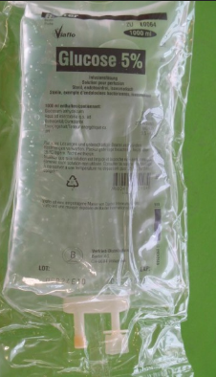
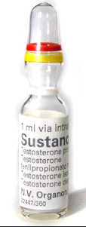
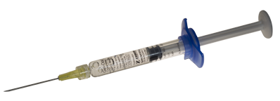
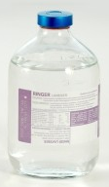
Différents types de récipients:
Ampoules
Ampoules à deux pointes
Ampoules bouteille
flacons pour P inj
Flacons et poches en matières plastiques
Seringue préremplies .

Slide 56
IV- FABRICATION

Slide 57
1- Notion BPF:
Principe
Minimiser les risque de contamination:
(microbienne, particulaire et pyrogène)
Tout ce qui entre en contact avec le pdt doit être stérile
Notes:
La fabrication de médicaments stériles impose des exigences particulières en vue de réduire les risques de contamination
microbienne, particulaire et pyrogène

Slide 58
1- M.1ères:
PA, véhicule, récipient, articles de conditionnement,
2-Matériel et appareillage
Nettoyé et stérilisé
3-Personnel
qualifié, Nbre limité
Stériles, apyrogènes
Qualifié
entrée et sortie (sas)
port de vêtements stériles
BPF
4-méthodes
validées
5- locaux
Travail zones à atmosphère contrôlée (ZAC)

Slide 59
ZAC:
« Zone dont le contrôle de la contamination est défini et
qui est construite et utilisée de façon à réduire
l’introduction, la multiplication ou la persistance de
substances contaminantes »
L’entrée dans ces zones doit se faire par des sas réservés au personnel ou aux fournitures.
Maintenues à un niveau de propreté approprié
Alimentées en air entièrement filtré sur des filtres d’efficacité correspondant au niveau de propreté requis.

Slide 60
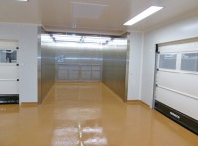
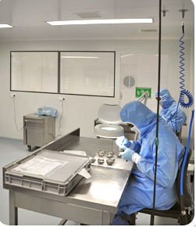
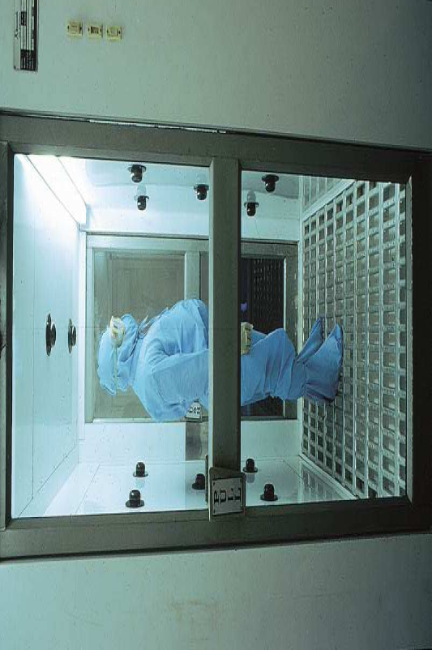

Slide 61
Classification :
Classées selon la concentration maximale de particules dans l’air dont les dimensions sont supérieures ou égales à un diamètre donné
- L’état " au repos ", est l’état où les locaux sont opérationnels avec le matériel de production en place, sans que les opérateurs soient à leur poste.
- L’état "en activité", est l’état où les locaux et les équipements fonctionnent selon le mode opératoire défini et en présence du nombre prévu d'opérateurs.

Slide 62
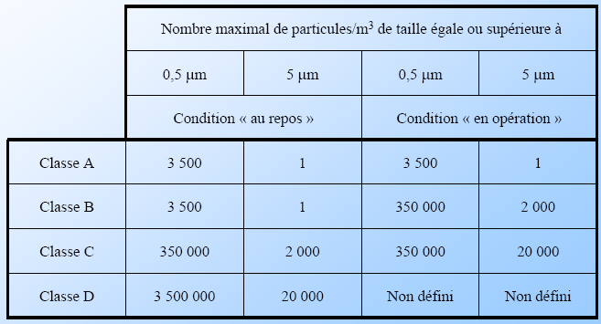
Les ZAC destinées à la fabrication des produits stériles sont classées selon les qualités d’air requises, en classe A, B, C et D
Contamination particulaire

Slide 63
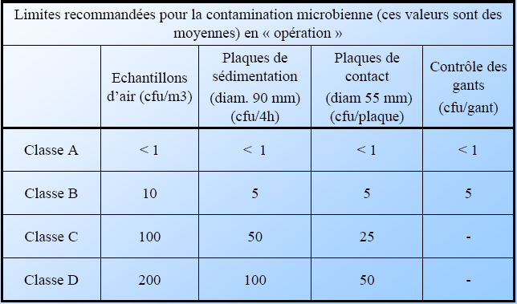
Contamination microbienne

Slide 64
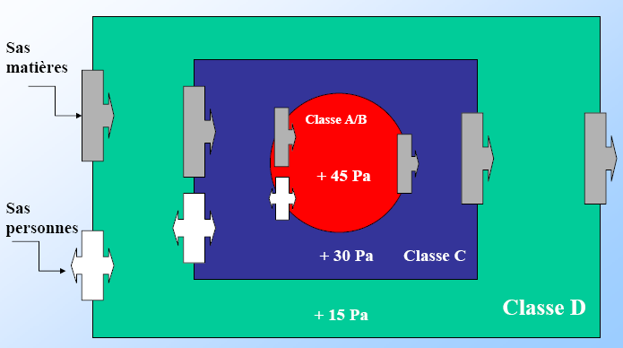
Cascade de pression:
Une alimentation en air filtré doit maintenir en toute circonstance
Une pression positive par rapport aux zones voisines.
Les locaux adjacents de classification différente doivent avoir une différence de pression de 10 – 15 pascal (valeur recommandée).
Une attention particulière doit être portée à la zone à plus grand risque, c’est-à-dire l’environnement immédiat dans lequel le produit et les composants de l’emballage sont exposés.

Slide 65
Manipulations possibles de chaque classe
Classe | Opérations pour produits stérilisés dans leur récipient final | Opérations sur des préparations aseptiques
A | Remplissage de produits, si l’opération présente des risques inhabituels | Préparation et remplissage aseptiques
B Environnement immédiat d’une zone de travail de classe A
C | Préparation de solutions, si l’opération présente des risques inhabituels Remplissage de produits | Préparation de solutions destinées à être filtrées
D | Préparation de solution et d’accessoires aux fins de remplissage | Manipulation d’accessoires après nettoyage

Slide 66
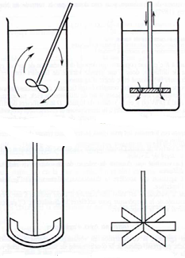
2- Méthodes de préparation
2-1- solutions :
PA stable à la chaleur:
a) Mise en solution:
Cuves en en acier inoxydable
Double fond pour assurer le chauffage
ou le refroidissement
Système d’agitation: hélice ou turbine
b) Filtration clarifiante:
Séparation des contaminants particulaire
du liquide à l’aide d’un milieu filtrant
poreux entre 0,45 et 10 μm

Slide 67
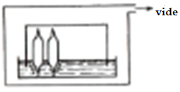
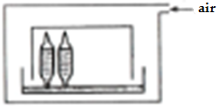
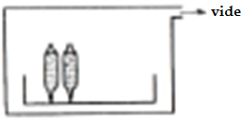
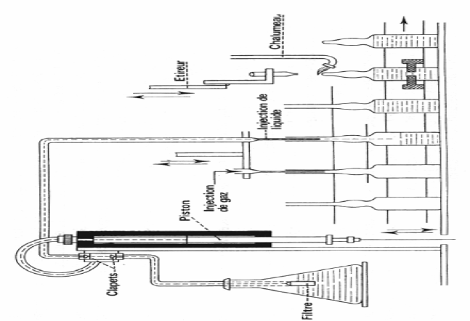
c) Répartition:
Remplissage collectif au vide:
Appliquée aux ampoules à 2 pointes
Grand rendement mais peu précise.
Tend à être abandonnée
Remplissage unitaire:
Appliqué aux ampoules à col large et flacons.
Remplissage effectué avec une seringues de précision

Slide 68
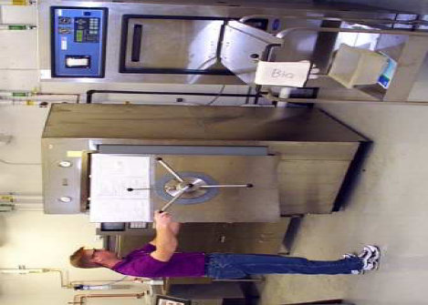
d) Stérilisation:
Autoclavage ( cycle assurant un F₀ ≥ 8 min)

Slide 69
EPPI + Excipients
PA(s)
Classe D ou C
Mise en solution
Filtration clarifiante
_ _ _ _ _ _ _ _ _ _ _ _ _ _ _ _ _ _ __ _ _ _ _ _ _ _ _ _ _ _ _ _ _ _ _ _ _ _ _
Répartition
-en ampoule scellage
- En flacons fermeture
Classe C (ou A)
Autoclavage

Slide 70
PA thermolabiles:
EPPI + Excipients
PA(s)
Récipients
Classe D ou C
Mise en solution
stérilisation
Filtration clarifiante
Filtration stérilisante
_ _ _ _ _ _ _ _ _ _ _ _ _ _ _ _ _ _ __ _ _ _ _ _ _ _ _ _ _ _ _ _ _ _ _ _ _ _ _ _ _ _
Classe C (ou A)
Remplissage et fermeture

Slide 71
2-2- Suspensions:
2 méthodes de base pour la préparation:
Combinaison de la poudre et le véhicule stériles aseptiquement:
Ex : procaïne pénicilline:
Excipients
EPPI
Dispersion
Homogénéisation
dissolution
PA stérile
Filtration clarifiante
Remplissage
Fermeture
Récipients stériles
Filtration stérilisante
Classe A/B
Solution stérile

Slide 72
Cristallisation in situ:
Ex : testostérone suspension inj:
Excipients
EPPI
testostérone
acétone
1
2
dissolution
dissolution
Filtration clarifiante
Filtration clarifiante
cristallisation
Filtration stérilisante
Filtration stérilisante
Remplissage
Fermeture
Solution aqueuse stérile
Solution organique stériles
Classe A/B
Élimination d’acétone
Récipients stériles

Slide 73
2- 3- Emulsions
Excipients liposolubles
Excipients hydrosolubles
huile
EPPI
récipients
Classe C
Dissolution
Dissolution
stérilisation
Filtration clarifiante
Filtration stérilisante
Filtration clarifiante
Filtration stérilisante
_ _ _ _ _ _ _ _ _ _ _ _ _ _ _ _ _ _ _ _ _ _ _ _ _ __ _ _ _ _ _ _ __ _ _ _ _ _ _ _ _ __ _ _ _ _ _ _ _ _
Phase aqueuse stérile
Phase huileuse stérile
Dispersion
Homogénéisation
Classe A/B
Emulsion
Répartition

Slide 74
2-4- Poudres:
Pour les PA instables en solutions.
03 principales méthodes de préparation des poudres:
Lyophilisation
Cristallisation
Nébulisation ( spray drying)

Slide 75
Cas des poudres obtenue par lyophilisation
EPPI + Excipients
PA(s)
Classe C
Mise en solution
Filtration clarifiante
Filtration stérilisante
_ _ _ _ _ _ _ _ _ _ _ _ _ _ _ _ _ _ __ _ _ _ _ _ _ _ _ _ _ _ _ _ _ _ _ _ _ _ _
Répartition
En flacons
Classe A/B
Lyophilisation
Bouchage

Slide 76
V- Essais

Slide 77
1- Essais des P inj et P pour perfusion:
Uniformité de teneur
Volume extractible
Etanchéité
Stérilité
Limpidité
Apyrogénicité
pH
2- Essais des Poudres :
Uniformité de teneur
Uniformité de poids
Stérilité
Perte à la dessiccation.

Slide 78
MERCI POUR VOTRE ATTENTION

